Slide 1
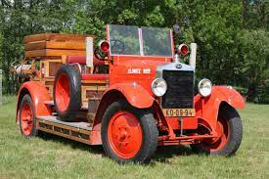
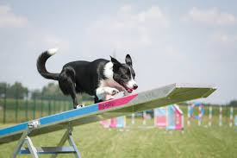
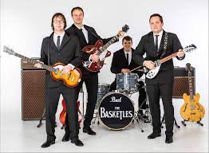
II. Rozloučení s létem ve Zlonicích
27.8. 2022
plac pod náměstím
13.00 – Duo Ježek & Lomička
14.00 – Ukázka hasiči Zlonice
15.00 – Ukázka ZKO Zlonice
16.00 – Putovní kino
20.00 – Beatles revival

